Slide 2

Análisis de mtcars en R
Reporte generado en RStudio con officer y flextable

Slide 3
Resumen Estadístico
Aquí se muestran estadísticas básicas de las variables más relevantes.
Municipio | colonia | total
Coyoacán | AVANTE | 977
Coyoacán | EDUCACION | 595
Coyoacán | PASEOS DE TAXQUENA | 480
Coyoacán | CAMPESTRE CHURUBUSCO | 272
Coyoacán | PETROLERA TAXQUENA | 77
Coyoacán | EMILIANO ZAPATA | 22
Coyoacán | ALIANZA POPULAR REVOLUCIONARIA | 8
Iztapalapa | SAN ANDRES TOMATLAN | 7
Iztapalapa | GRANJAS ESMERALDA | 3

Slide 4
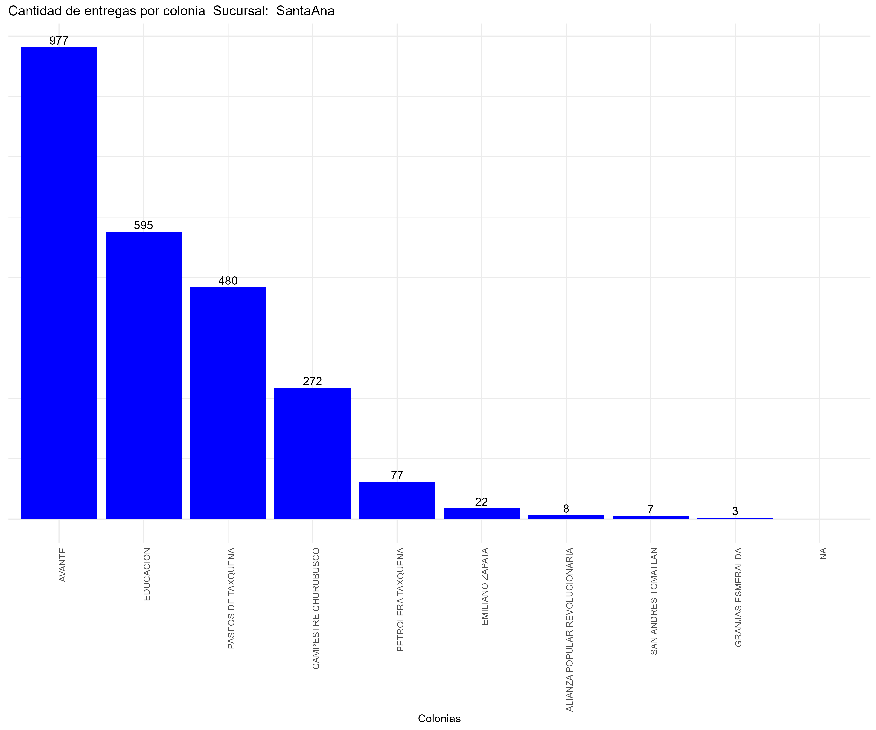
Gráfico: Cantidad de entregas
Este gráfico muestra la cantidad de entregas por colonia.

